Slide 1

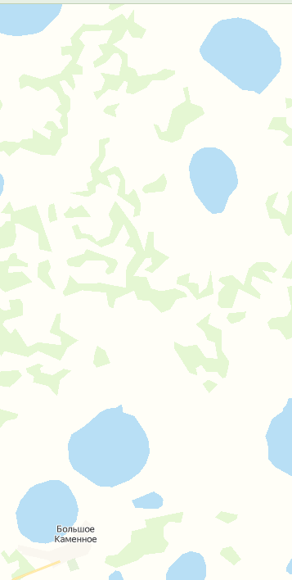
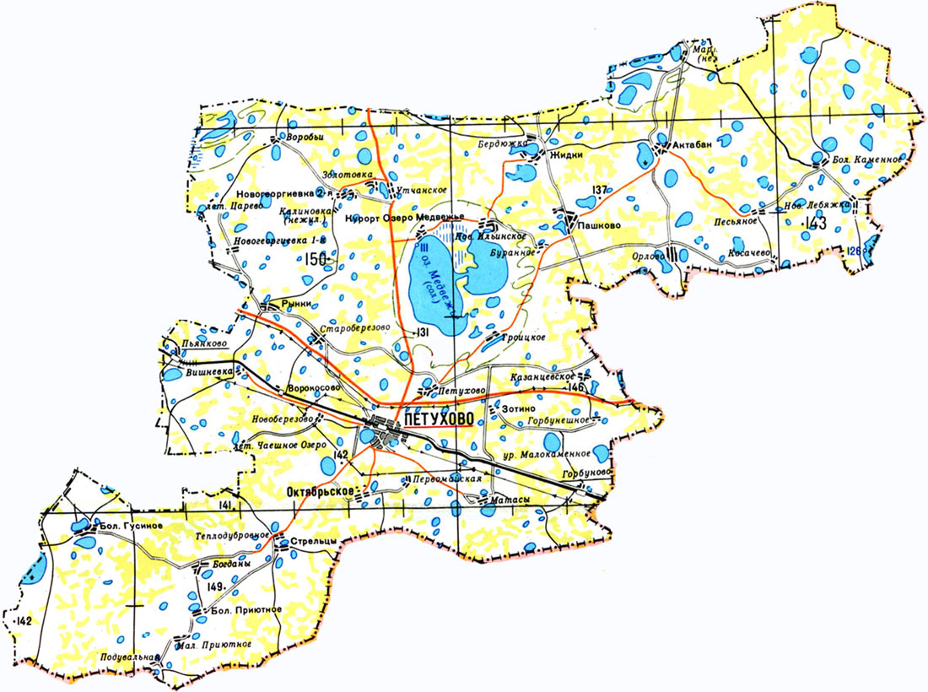
СХЕМА ГРАНИЦ РЫБОВОДНОГО УЧАСТКА
Муниципальное
образование,
вид рыболовства
Наименование рыбоводного
участка
Описание границ рыбоводного
участка
длина (м),
ширина (м),
площадь (га)
Петуховский МО
оз. Плоское
Товарное рыбоводство
Географические координаты точек
(с использованием системы координат WGS84)
№
точ Е (долгота), N (широта)
ки
1. 68°36′44″ 55°22′49″
2. 68°37′48″ 55°22′47″
3. 68°37′49″ 55°22′17″
4. 68°36′47″ 55°22′27″
Площадь – 146,9 га
1
2
оз. Плоское
оз. Плоское
4
3
от т. 1 до т. 2 по береговой линии; от т. 2 до т. 3 по береговой линии; от т. 3 до т. 4 по береговой линии;
от т. 4 до т. 1 по береговой линии.
Условные обозначения:
- Граница рыбоводного
участка

